Slide 1
Tiết 97:
Trích" Bình Ngô Đại Cáo "
Nguyễn Trãi

Slide 2
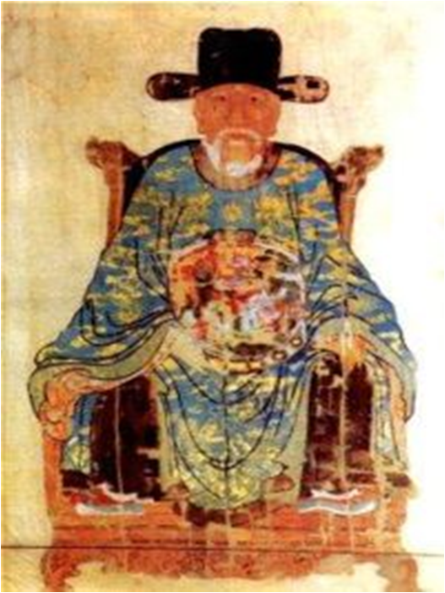
I. TÌM HIỂU CHUNG: 1. Tác giả:
Nguyễn Trãi hiệu là Ức Trai
Quê: Chí Linh – Hải Dương
Tham gia khởi nghĩa Lam Sơn và trở thành bậc khai quốc công thần, toàn tài hiếm có…

Slide 3
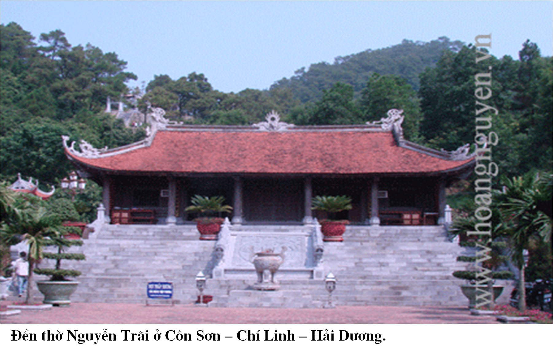

Slide 4
Đền Thờ Nguyễn Trãi ở Côn Sơn

Slide 5
Di tích Lệ Chi Viên

Slide 6
2. Tác phẩm:
a/ Thể loại: Cáo (SGK/tr67)
b/Hoàn cảnh sáng tác: (SGK/tr67)
c/ Vị trí: Đoạn trích thuộc phần đầu của tác phẩm “Bình Ngô đại cáo”

Slide 7
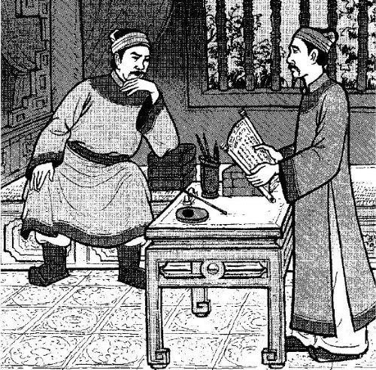

Slide 8
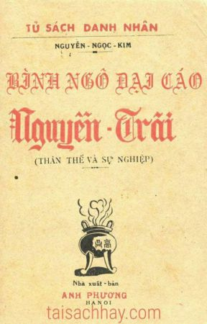

Slide 9
4. Bố cục: 3 phần ( HS đánh dấu vào SGK không cần ghi lại )
Nguyên lí nhân nghĩa
2 câu đầu
Chân lí về sự tồn tại độc lập có chủ quyền của dân tộc Đại Việt
8 câu tiếp
Sức mạnh của nhân nghĩa, sức mạnh của độc lập dân tộc.
Các câu còn lại

Slide 10
II. TÌM HIỂU VĂN BẢN: 1. Nguyên lí nhân nghĩa:
Tư tưởng nhân nghĩa gắn liền
- yên dân
trừ bạo
Chống quân xâm lược
Tư tưởng cốt lõi
2. Chân lý về sự tồn tại độc lập có chủ quyền của dân tộc Đại Việt.
-> Dẫn chứng lịch sử cụ thể
-> So sánh, liệt kê, phép đối
Khẳng định Đại Việt có chủ quyền ngang hàng với phương Bắc (Trung Quốc)

Slide 11
3. Thực tiễn lịch sử
- Lưu Cung thất bại
- Triệu Tiết tiêu vong
- Toa Đô bị bắt sống
- Ô Mã bị giết
Liệt kê, đối ,cấu trúc biền ngẫu,
chứng cứ hùng hồn.
Sức mạnh của chính nghĩa, tự hào truyền thống đấu tranh của dân tộc.

Slide 12
III. TỔNG KẾT
Ghi nhớ: SGK/tr 69
1/ Nghệ thuật :
Kết hợp chặt chẽ giữa lí lẽ và thực tiễn
Câu văn biền ngẫu chạy song song liên tiếp
So sánh kết hợp liệt kê, phép đối tạo hiệu quả trong lập luận
2/ Nội dung:
Văn bản có ý nghĩa như một Bản tuyên ngôn độc lập
Khẳng định kẻ xâm lược là phản nhân nghĩa nhất định thất bại
Tự hào, tự tôn dân tộc

Slide 13
IV/ LUYỆN TẬP:
1/ Tìm ra nét tương đồng và khác biệt của thể Chiếu và Cáo.
2/ Theo em vì sao tác phẩm “ Bình ngô đại cáo” được đánh giá như một Bản tuyên ngôn độc lập?

Slide 14
DẶN DÒ
- Đọc chú thích.
- Sưu tầm tài liệu về ngài Trần Quốc Tuấn .
- Các em chép bài vào tập hoặc cắt dán vào bài vào tập của mình.

Slide 15
CHÚC CÁC CON LUÔN HỌC TỐT!

